Slide 1


Estatística e Lógica Aplicada aos Negócios
Decisões inteligentes usando números, porcentagens e tendências reais na gestão.

Slide 2

Decidir no Chute ou com Dados?
Imagine uma loja com 500 produtos em estoque. Como o gerente sabe exatamente qual item comprar mais sem arriscar prejuízo?

Slide 3

Objetivos da Nossa Aula
METAS DE APRENDIZAGEM
Nesta aula você desenvolverá competências analíticas indispensáveis para o mercado:
Calcular e interpretar variações percentuais em lucros, custos e descontos comerciais.
Aplicar medidas estatísticas de tendência central e dispersão em dados operacionais.
Identificar padrões lógicos e frequências para prever cenários e evitar erros de gestão.

Slide 4
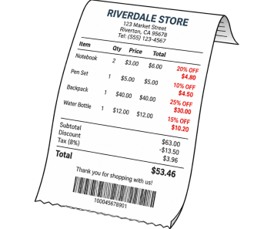

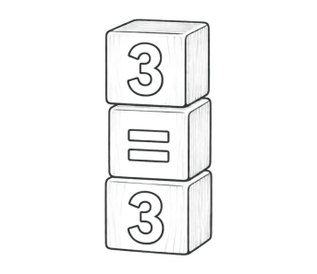
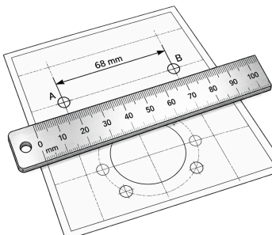
Vocabulário Essencial da Gestão
Porcentagem
Razão matemática por cem para medir partes e variações.
Frequência
Número de ocorrências de determinado evento em uma amostragem.
Média
Equilíbrio numérico obtido pela soma dividida pela contagem.
Desvio
Distância entre cada dado coletado e a média geral.

Slide 5

Ponte com a Aula Anterior
RECAPITULAÇÃO
Na aula passada, exploramos como as operações fundamentais, a proporção direta e inversa e a regra de três equilibram orçamentos e insumos.
Na gestão moderna de compras, se a demanda sobe 50%, a regra de três ajusta os pedidos de compra para impedir o desabastecimento da fábrica.
🧠
Lembre-se
Proporção é a igualdade entre razões. Ela nos permite projetar quantidades com precisão matemática.

Slide 6
Desafio de Proporção em Estoque
Se 4 caixas contêm 200 parafusos industriais, quantos parafusos teremos em 9 caixas idênticas?
1.
500 parafusos
2.
400 parafusos
3.
350 parafusos
4.
450 parafusos

Slide 7
Desafio de Proporção em Estoque
✅
Se 4 caixas contêm 200 parafusos industriais, quantos parafusos teremos em 9 caixas idênticas?
1.
500 parafusos
2.
400 parafusos
3.
350 parafusos
✓
4.
450 parafusos

Slide 8
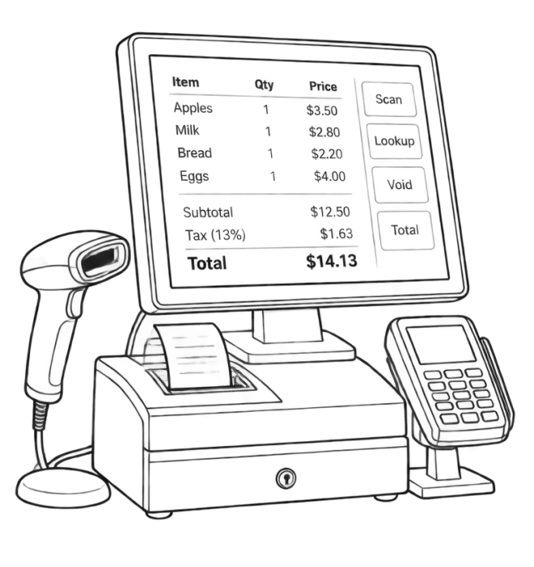
Entendendo Porcentagem nos Negócios
FUNDAMENTOS
A porcentagem traduz qualquer fração para uma base comum de 100 partes. Isso simplifica a comparação entre operações de portes totalmente distintos.
Comparar o lucro de R$ 50 mil de uma fábrica com o de R$ 5 mil de uma papelaria só é justo calculando a taxa percentual sobre o investimento.
🔑
Ponto-chave
Calcular 25% equivale a multiplicar pelo fator decimal 0,25 ou dividir por 4.

Slide 9
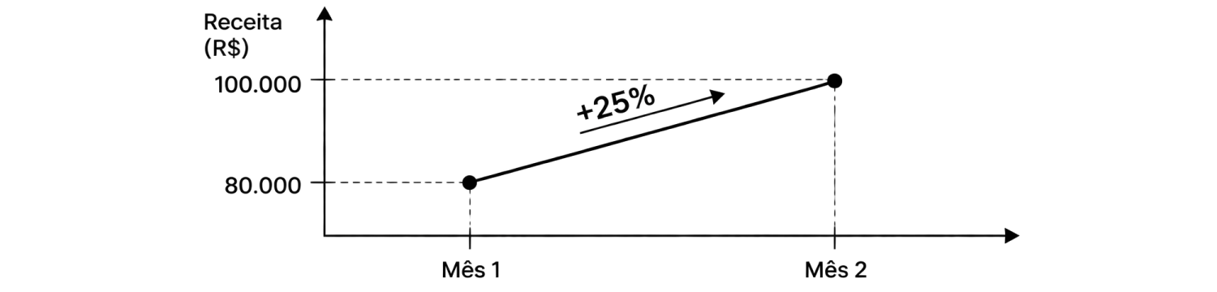
Cálculo da Variação Percentual
Fórmula: Var% = ((Final - Inicial) ÷ Inicial) × 100
Ex: R$ 80k p/ R$ 100k: ((100-80)÷80)×100 = +25%.
🔍
Exemplo
Despesas R$ 50k p/ R$ 40k: -20% (redução).

Slide 10
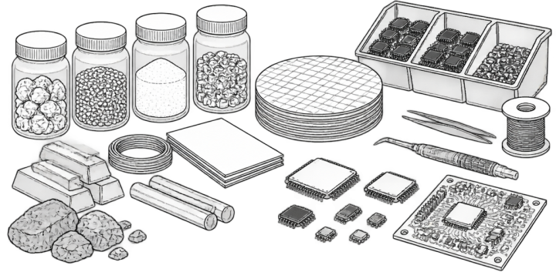

Margem de Lucro e Formação de Preço
Custo e Desconto
O custo engloba insumos, mão de obra e energia. Um desconto comercial reduz o preço bruto de venda para estimular giro de estoque.
Margem de Lucro
Representa o percentual da receita que sobra após pagar os custos: Margem Líquida (%) = (Lucro Líquido ÷ Receita Total) × 100.

Slide 11
Verificação: Desconto e Margem
Um produto custa R$ 200 e recebe desconto de 15%. Qual é o novo preço de venda?
1.
R$ 185
2.
R$ 160
3.
R$ 170
4.
R$ 175

Slide 12
Verificação: Desconto e Margem
✅
Um produto custa R$ 200 e recebe desconto de 15%. Qual é o novo preço de venda?
1.
R$ 185
2.
R$ 160
✓
3.
R$ 170
4.
R$ 175

Slide 13

Porcentagem em Ação nos Negócios
Percentuais guiam decisões e investimentos:

Slide 14

Medidas de Tendência Central
ESTATÍSTICA DESCRITIVA
Em análises gerenciais, precisamos de valores únicos que sintetizem o comportamento de centenas de registros.
As três principais medidas são a média aritmética, a mediana e a moda, cada uma revelando um aspecto fundamental do conjunto de dados.

Slide 15
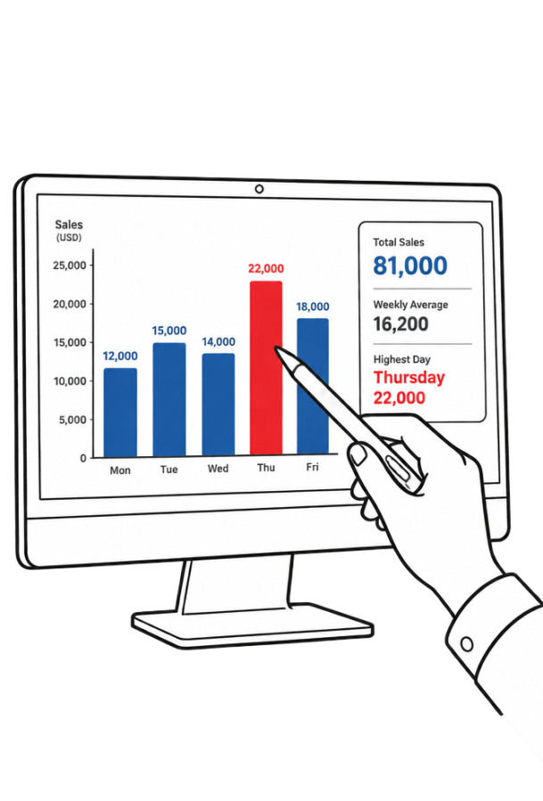
Calculando a Média Aritmética
CONCEITO E CÁLCULO
A média é a soma dos valores dividida pelo total de elementos.
Se uma equipe vendeu 10, 15, 20 e 35 contratos em quatro dias:
Soma = 80 contratos.
Média diária = 80 ÷ 4 = 20 contratos/dia.
⚠️
Atenção
Atenção: valores muito altos ou baixos (outliers) distorcem a média aritmética.

Slide 16
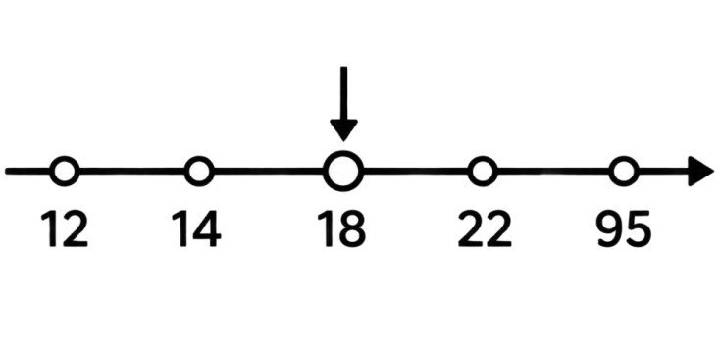
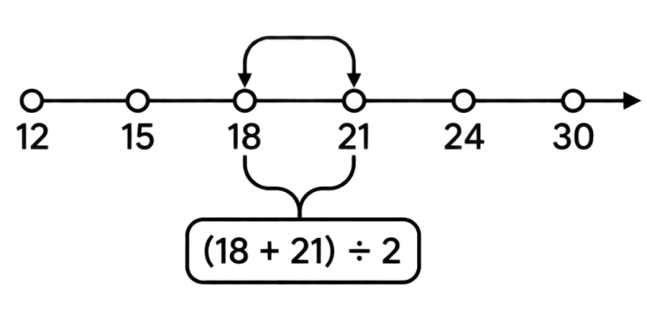
Mediana: O Centro dos Dados
Número Ímpar de Dados
Ordene os dados em ordem crescente. O elemento central exato é a mediana, imune a valores discrepantes extremos.
Número Par de Dados
Com quantidade par de registros, somamos os dois termos centrais e dividimos por dois para fixar o ponto médio.

Slide 17
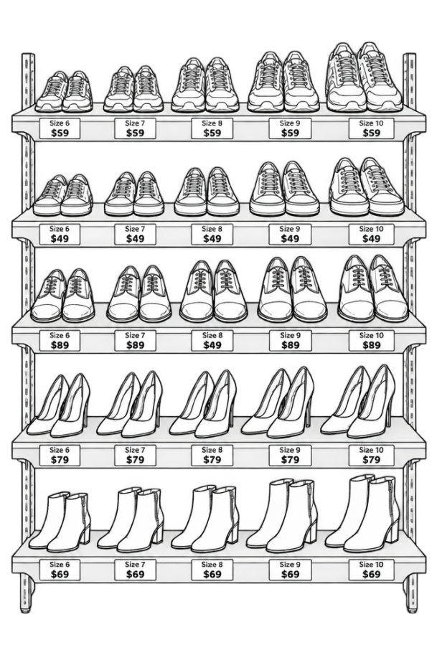
A Moda e Suas Aplicações Comerciais
PREFERÊNCIA POPULAR
A moda é o valor com maior frequência absoluta em uma pesquisa ou banco de dados.
Na gestão de varejo de calçados, saber que o sapato de tamanho 38 é a moda orienta o estoquista a encomendar o dobro de pares dessa numeração.
🤯
Curiosidade
Um conjunto pode ter mais de uma moda (bimodal) ou nenhuma moda, quando todos os valores têm repetição idêntica.

Slide 18
Verificando Medidas Centrais
A média aritmética é sempre a medida mais confiável para representar salários de uma empresa.
👍 VERDADEIRO
👎 FALSO
🤔 Prepare-se para explicar o seu raciocínio.

Slide 19
Verificando Medidas Centrais
✅
A média aritmética é sempre a medida mais confiável para representar salários de uma empresa.
✓
👍 VERDADEIRO
👎 FALSO
🔑
Por que é isso?
Salários milionários de diretores puxam a média para cima, enquanto a mediana reflete melhor o salário típico.

Slide 20
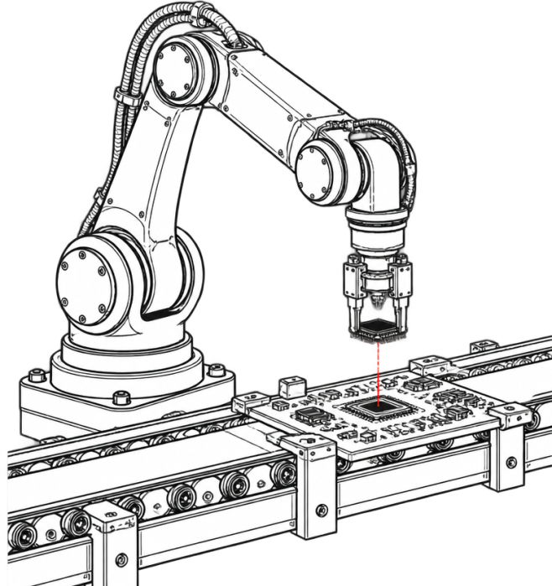
Por que Medir a Dispersão?
VARIABILIDADE
Duas fábricas podem produzir com a mesma média de 500 peças por hora, mas uma entrega entre 498 e 502, enquanto a outra oscila entre 200 e 800 peças.
A dispersão mede essa instabilidade. Nos negócios, menor dispersão significa previsibilidade e qualidade assegurada.
🔑
Ponto-chave
Médias iguais não significam processos idênticos. O risco mora na oscilação dos dados.

Slide 21
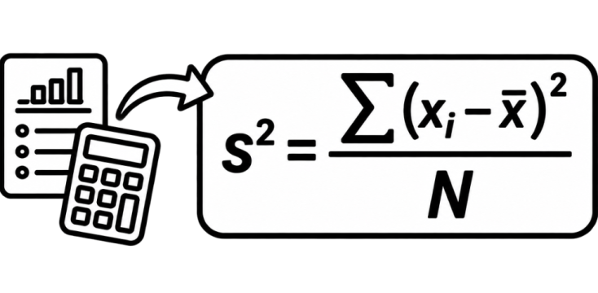
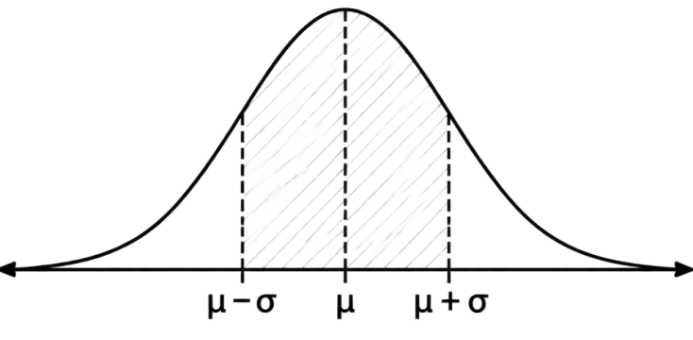
Variância e Desvio Padrão
Variância (s²)
Mede a média dos desvios quadráticos em relação à média. Como os desvios são elevados ao quadrado, sua unidade fica distorcida.
Desvio Padrão (s)
É a raiz quadrada da variância. Retorna à unidade original (reais, quilos ou horas), facilitando a tomada de decisão.

Slide 22
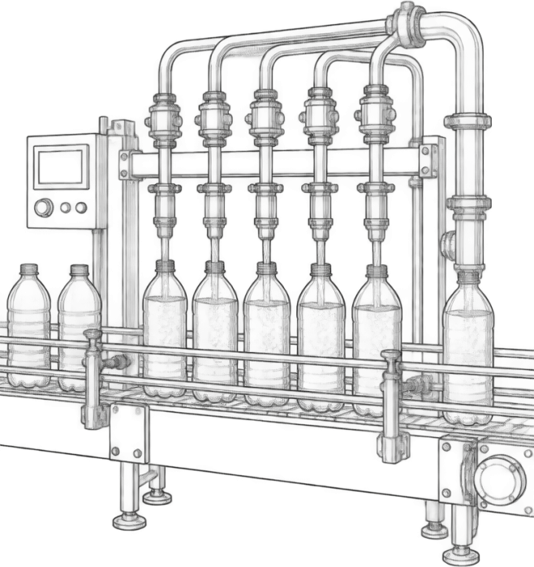
Desvio Padrão no Controle de Qualidade
APLICAÇÃO PRÁTICA
Em uma linha de envase de refrigerantes de 2 litros, toleram-se variações minúsculas.
Se o desvio padrão subir de 2 mL para 25 mL, centenas de garrafas sairão transbordando ou com volume inferior ao rótulo, gerando autuações legais imediatas.
🔍
Exemplo
Metodologias como Six Sigma utilizam o desvio padrão para reduzir falhas a quase zero.

Slide 23
Fatos Sobre Medidas de Dispersão
Quais afirmações a respeito do desvio padrão e da dispersão nos negócios são verdadeiras?
1.
O desvio padrão só pode assumir valores negativos em finanças empresariais.
2.
O desvio padrão é obtido calculando-se a raiz quadrada da variância.
3.
Quanto maior for o desvio padrão, mais homogêneo e previsível é o processo produtivo.
4.
Um desvio padrão baixo indica que a maioria dos valores está muito próxima da média.

Slide 24
Fatos Sobre Medidas de Dispersão
✅
Quais afirmações a respeito do desvio padrão e da dispersão nos negócios são verdadeiras?
1.
O desvio padrão só pode assumir valores negativos em finanças empresariais.
✓
2.
O desvio padrão é obtido calculando-se a raiz quadrada da variância.
3.
Quanto maior for o desvio padrão, mais homogêneo e previsível é o processo produtivo.
✓
4.
Um desvio padrão baixo indica que a maioria dos valores está muito próxima da média.

Slide 25
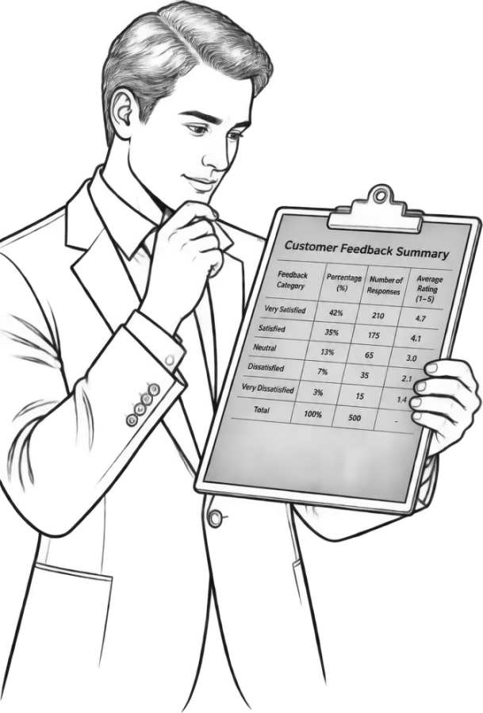
Construindo Tabelas de Frequência
ESTRUTURAÇÃO DE DADOS
Quando coletamos centenas de respostas de clientes, os dados brutos são confusos.
A tabela de frequência agrupa registros idênticos em classes, revelando padrões ocultos de comportamento e queixas recorrentes.
🧠
Lembre-se
Frequência Absoluta é a contagem simples. Frequência Relativa é essa contagem expressa em porcentagem do total.

Slide 26
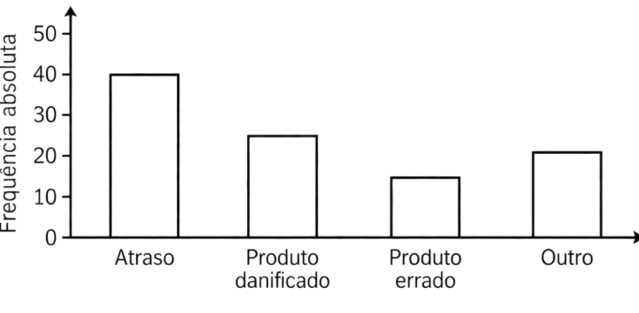
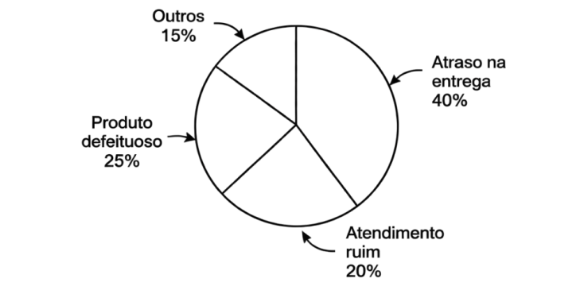
Frequência Absoluta vs Relativa
Frequência Absoluta (fi)
Indica a contagem real de ocorrências. Exemplo: 40 clientes reclamaram de atraso na entrega durante a semana.
Frequência Relativa (fr)
Representa a proporção: fr = (fi ÷ Total) × 100. Se houve 200 reclamações, 40 atrasos representam 20% do volume total.

Slide 27

Reunião Operacional da TecnoSul
Ouça o áudio e responda às perguntas
Alinhamento Semanal de Indicadores
▶ Reproduzir áudio
1
Qual foi a média diária de chamados técnicos registrados na última semana?
2
O que causou o desvio padrão elevado nos atendimentos da equipe?
3
Qual percentual das reclamações totais foi concentrado em problemas de login?
4
Qual medida prática Carlos propôs para reduzir a variabilidade dos chamados?

Slide 28
Reunião Operacional da TecnoSul
✅
Verifica as tuas respostas abaixo
Alinhamento Semanal de Indicadores
▶ Reproduzir áudio
1
A média diária foi de 45 chamados por dia.
2
O pico atípico ocorrido após a instabilidade do servidor na terça-feira.
3
Aproximadamente sessenta por cento dos chamados totais.
4
Automatizar a redefinição de senhas para liberar a equipe de suporte.

Slide 29
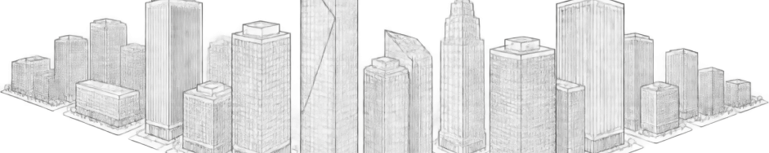
Identificando Padrões e Sequências
PREVISIBILIDADE NUMÉRICA
Negócios estruturados crescem seguindo padrões previsíveis. A matemática organiza essas trajetórias por meio de sequências lógicas, essenciais no planejamento de investimentos e metas.

Slide 30
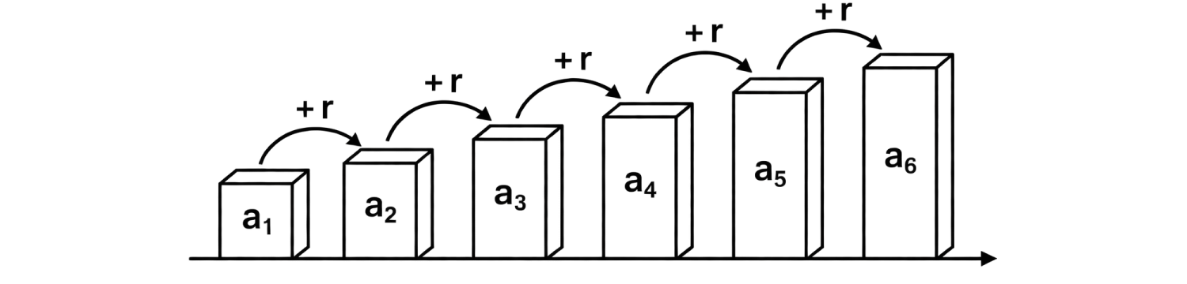
Progressão Aritmética na Operação
Na PA, cada valor soma uma constante r ao anterior. Fórmula: an = a1 + (n - 1) × r
🔍
Exemplo
Início: 1.000 (a1), ganho 200/mês (r). No 6º mês: 1.000 + (5 × 200) = 2.000.

Slide 31
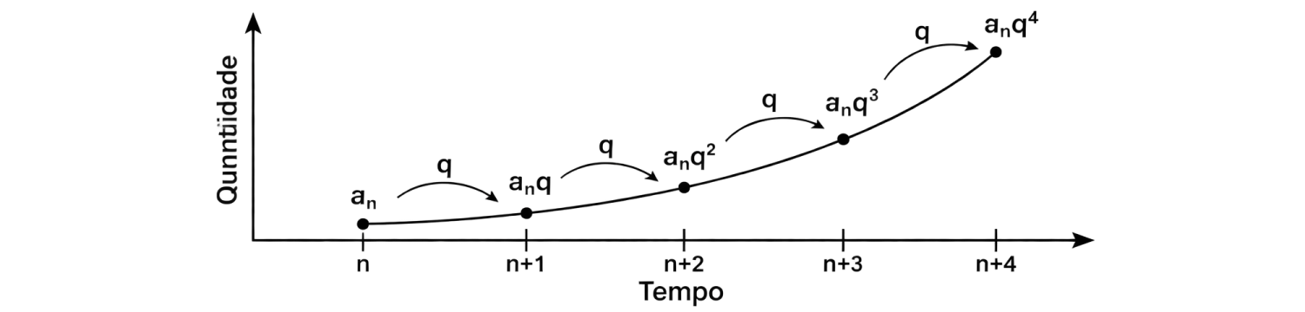
Progressão Geométrica nos Negócios
Na PG, cada termo é o anterior vezes a razão (q). Define crescimento exponencial e juros: an = a1 × q^(n-1)
⚠️
Atenção
Startup que dobra clientes/mês (q=2) segue PG, exigindo servidores escaláveis.

Slide 32
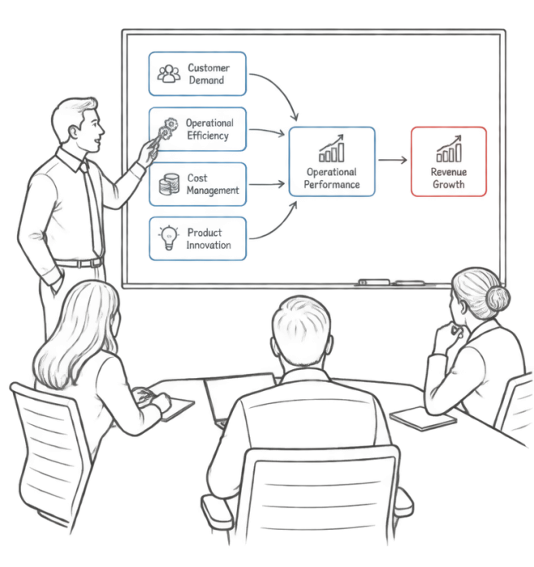
Lógica de Causa e Efeito Empresarial
TOMADA DE DECISÃO
Em análise de dados, um erro perigoso é confundir correlação (coincidência temporal) com causalidade (relação direta de causa e efeito).
Para prever cenários, precisamos testar se a alteração na variável X realmente provoca a mudança no resultado Y.
🔑
Ponto-chave
Mais sorvetes vendidos coincide com mais pessoas na praia, mas a causa de ambos é o calor do verão.

Slide 33
Etapas de uma Análise Estatística
Ordene as quatro etapas fundamentais para conduzir uma análise estatística de qualidade:
Organizar os dados em tabelas de frequência e calcular médias
Coletar os dados brutos de forma padronizada no sistema
Analisar a dispersão, desvios e causas fundamentais
Implementar ações corretivas e monitorar novos resultados

Slide 34
Etapas de uma Análise Estatística
✅
Ordene as quatro etapas fundamentais para conduzir uma análise estatística de qualidade:
1
Coletar os dados brutos de forma padronizada no sistema
2
Organizar os dados em tabelas de frequência e calcular médias
3
Analisar a dispersão, desvios e causas fundamentais
4
Implementar ações corretivas e monitorar novos resultados

Slide 35
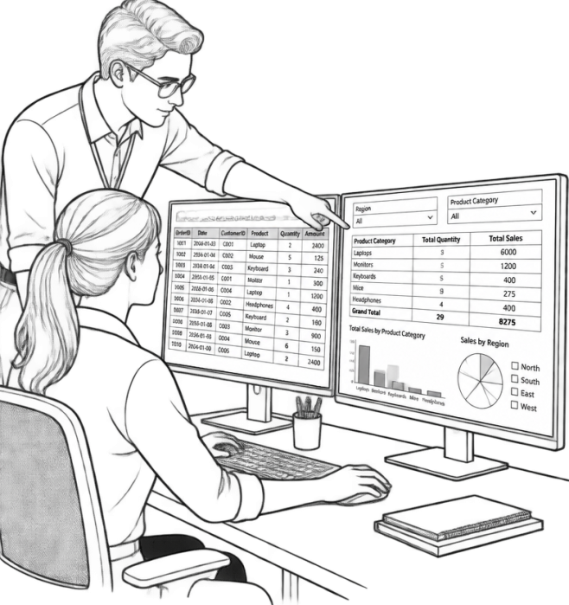
Análise de Datasets Operacionais
GESTÃO POR EVIDÊNCIAS
Um dataset é um conjunto estruturado de registros operacionais, como horários de entrega, notas fiscais e tempos de atendimento.
Analisar esses registros permite aos gestores enxergar gargalos ocultos, prever demandas futuras e cortar desperdícios antes que gerem prejuízo.
🔍
Exemplo
Planilhas com milhares de linhas mostram quais turnos sofrem maior fadiga e geram mais retrabalho.

Slide 36

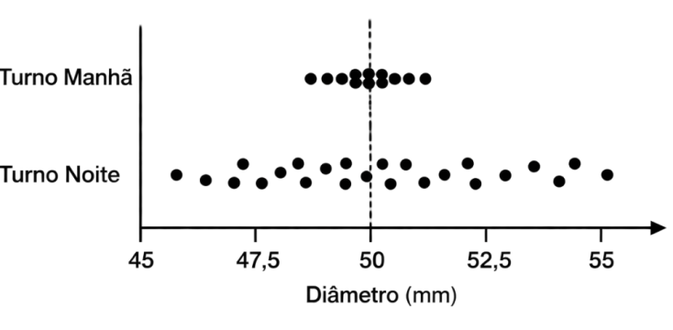
Estudo de Caso: Controle de Qualidade
O Problema Coletado
Peças com diâmetro padrão de 50 mm foram medidas em 2 turnos: Turno Manhã (média 50 mm, desvio 0,2 mm); Turno Noite (média 50 mm, desvio 1,8 mm).
Diagnóstico Gerencial
Embora a média seja idêntica, o Turno Noite apresenta desvio crítico. A causa real era descalibração térmica da máquina às 23h.

Slide 37

Fixando Conceitos Estatísticos
Para calcular a estabilidade de uma linha fabril, utilizamos o ____ padrão; já para agrupar as ocorrências de defeitos por tipo, montamos uma tabela de ____.
Banco de palavras 🏦
proporção
desvio
frequência
lucro

Slide 38
Fixando Conceitos Estatísticos
✅
Para calcular a estabilidade de uma linha fabril, utilizamos o desvio padrão; já para agrupar as ocorrências de defeitos por tipo, montamos uma tabela de frequência.
Banco de palavras 🏦
proporção
desvio
frequência
lucro

Slide 39

Estatística Previne Erros de Gestão
VALOR ESTRATÉGICO
Sem estatística, gestores tomam decisões baseadas na opinião de quem fala mais alto ou na ilusão do último acontecimento.
Com ferramentas estatísticas, substituímos o achismo por fatos mensuráveis, garantindo segurança aos investimentos da organização.
Em Deus nós confiamos; todos os outros devem apresentar dados. — W. Edwards Deming

Slide 40


Debate: Decisões Baseadas em Dados
Como a análise estatística de dados impede que um gestor tome decisões precipitadas ao enfrentar uma queda momentânea nas vendas?

Slide 41
Debate: Decisões Baseadas em Dados
✅
Você poderia ter dito...
A estatística compara a queda recente com séries históricas, calculando desvios e variações típicas do negócio.
Isso identifica se a queda decorre de sazonalidade ou falha real, evitando demissões ou gastos impulsivos.

Slide 42

Desafio Final de Fixação
Pergunta 1:
Como se calcula a variação percentual entre uma receita inicial e uma final?
Pergunta 2:
Qual é a diferença conceitual essencial entre a média aritmética e a mediana?
Pergunta 3:
Em uma sequência de produção que segue uma Progressão Aritmética, como se obtém cada termo seguinte?

Slide 43
Desafio Final de Fixação
✅
Resposta 1:
Subtrai-se o valor inicial do valor final, divide-se pelo valor inicial e multiplica-se o resultado por 100.
Resposta 2:
A média soma todos os dados e divide pelo total, sendo afetada por extremos, enquanto a mediana é o ponto central exato dos dados ordenados.
Resposta 3:
Soma-se uma quantidade fixa constante, denominada razão, ao valor do termo imediatamente anterior.

Slide 44
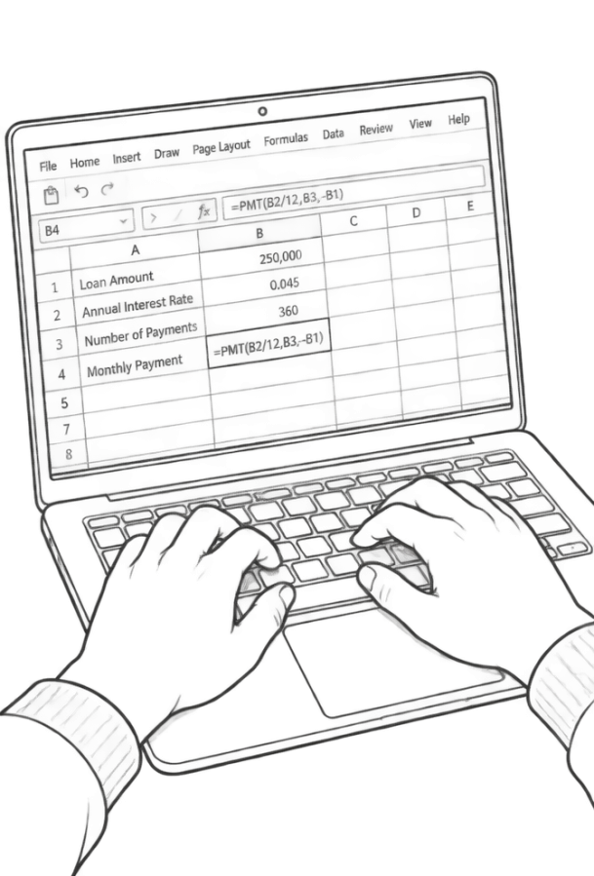
Próximo Passo: Excel na Prática!
Parabéns pelo domínio dos fundamentos estatísticos! Na Aula 3 entraremos no laboratório de informática para automatizar todos esses cálculos e fórmulas dentro do Excel.

